Slide 1
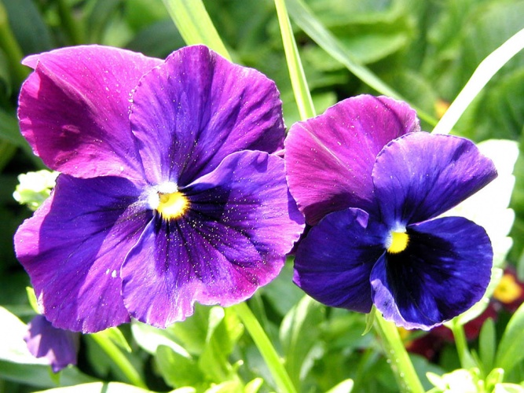
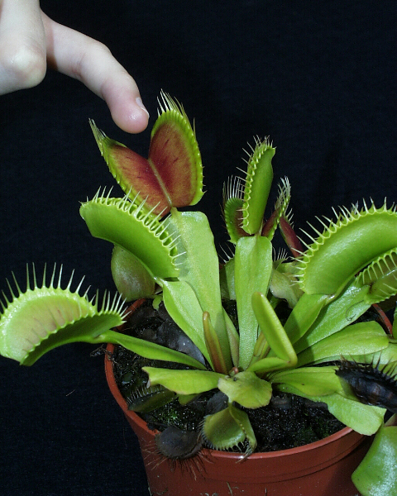
Удивительный мир растений
СШ № 23

Slide 2
«Природа так обо всём позаботилась, что повсюду ты находишь, чему учиться» Леонардо да Винчи «В природе нет ничего бесполезного» М. Монтень «У природы чистое сердце» Х. Огума «Творение природы совершеннее творения искусства» Цицерон

Slide 3
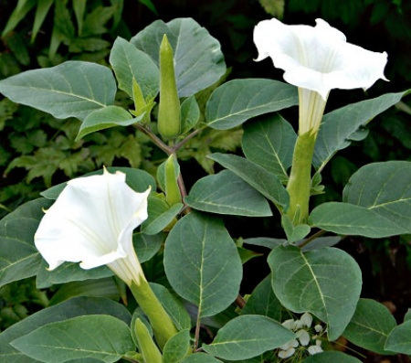
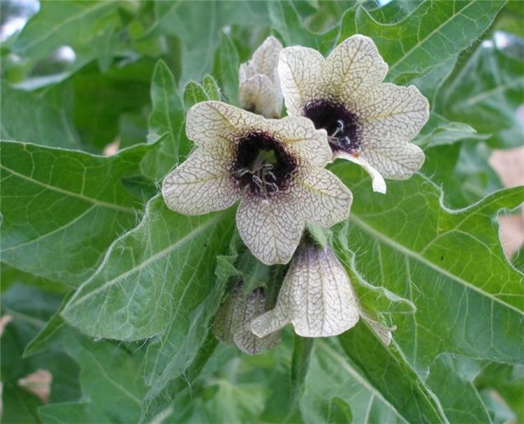
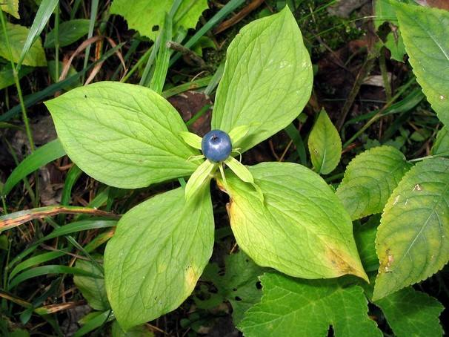
Ядовитые растения
Дурман
Белена
Вороний глаз

Slide 4
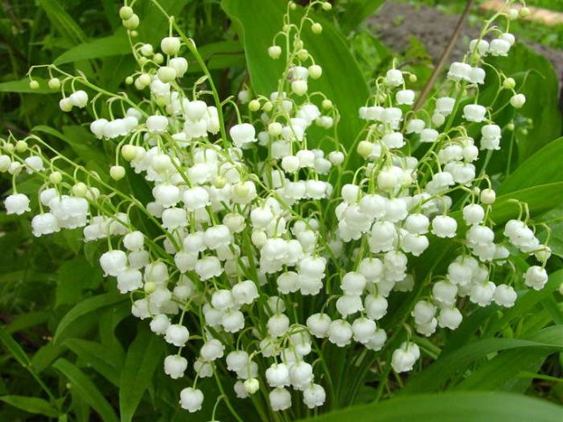
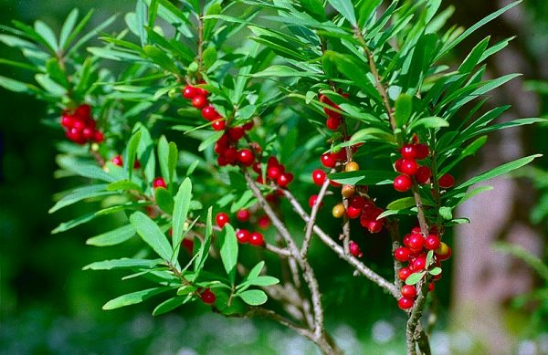
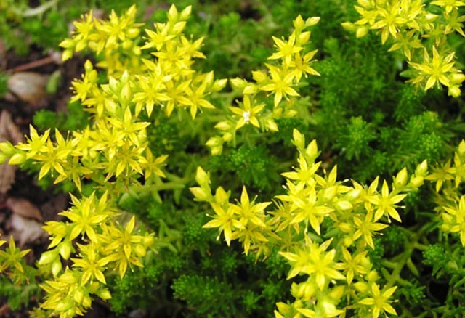
Ядовитые растения
Ландыш
Волчье лыко
Очиток едкий

Slide 5
Викторина «Что? Где? Когда?

Slide 6
Вопрос 1.
Растение с несъедобными листьями.
Было посвящено Богу науки и искусства Аполлону.
Им награждают учёных, художников, артистов в знак признания их творческих успехов. Именно отсюда происходит слово « лауреат».
Где оно используется в настоящее время?

Slide 7
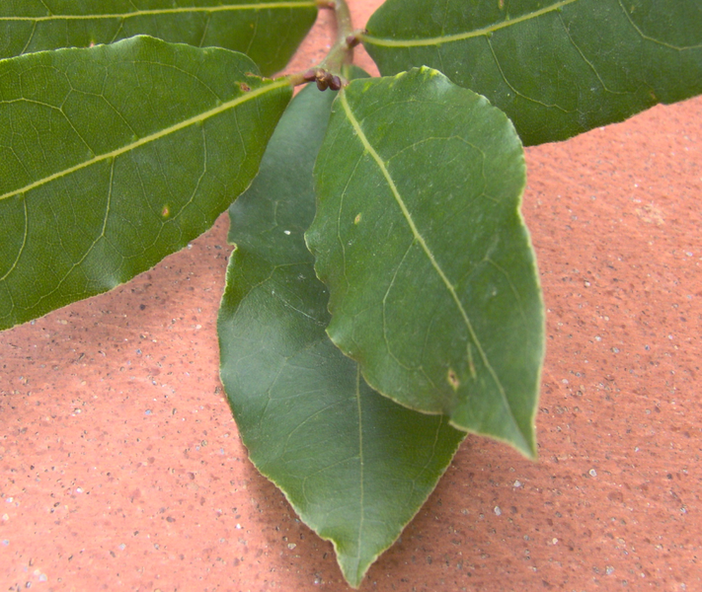
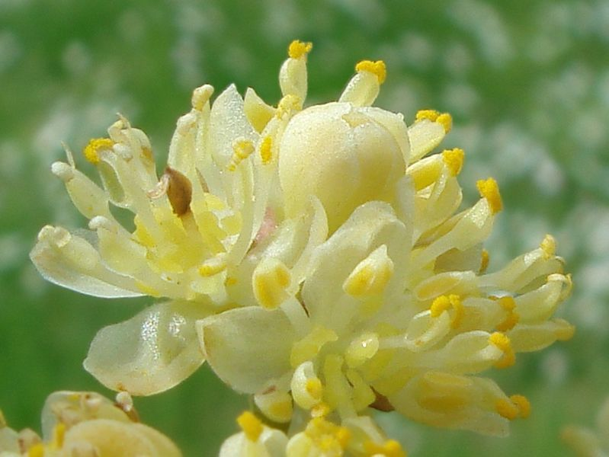
Лавр благородный

Slide 8
Вопрос 2.
Этот плод употребляется в свежем, сушеном и мочёном виде.
Принадлежит растению класса двудольных.
Дикие предки растут на Кавказе и в Средней Азии.
Насекомоопыляемые, выдерживает морозы до -30С!
Плоды полезны, содержат вещества выводящие из организма тяжелые металлы.
О каких плодах идёт речь?

Slide 9
Яблоко

Slide 10
Вопрос 3.
Картофель, лук, морковь.
Что объединяет их ?
Что в этой компании лишнее?

Slide 11
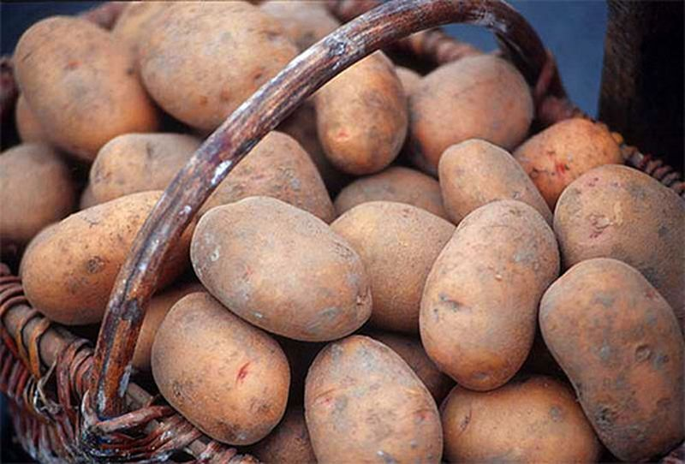
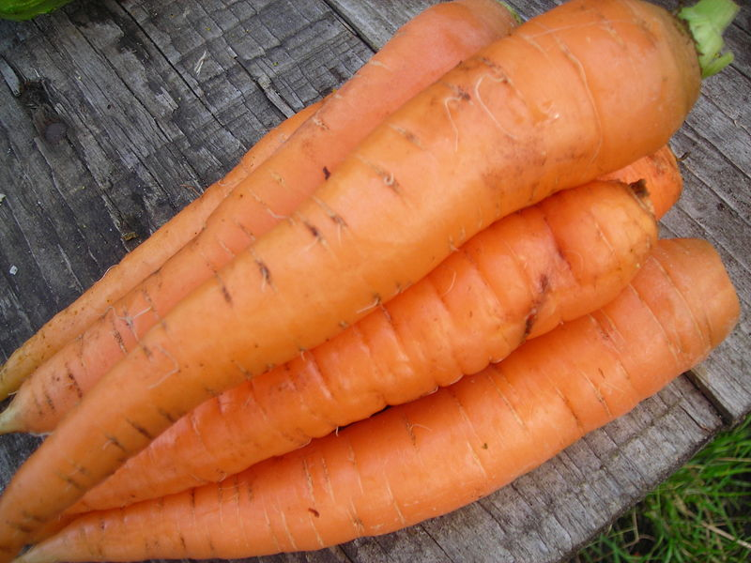
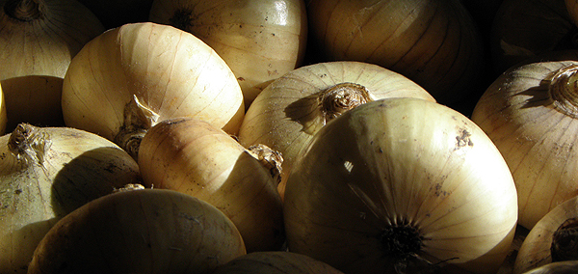
Это органы растений, в которых накапливаются питательные вещества. Морковь – корнеплод, Картофель и луковица – видоизмененные побеги.

Slide 12
Вопрос 4.
Это лакомство, созревающее на хорошо известном растении.
Его родина Мексика.
В 1874 г. академик Севергин писал: « Сие растение почитается способным исцелять раны. Наибольшее употребление семени в пищу попугаям; можно получать из него масло, пережженные семена имеют запах кофея и производят наливку почти столь же приятную».

Slide 13
Плоды подсолнечника. Семечки.

Slide 14
Вопрос 5.
Этот талисман носили на груди средневековые рыцари.
Ему предписывали чудесное свойство: якобы он способен предохранять воина от стрел и ударов мечей.
Философы древности, разрезая этот загадочный объект поперёк, объясняли своим ученикам строение вселенной.
Во все времена и у всех народов ему предписывали лечебные свойства, а в средние века считали, что даже его запах предохраняет от заболевания.

Slide 15
Луковица.

Slide 16
Вопрос 6.
Это растение является «кормильцем» жителей Индии и Японии, Индонезии и Китая, Вьетнама и Кореи.
Выращивают его на полях почти постоянно покрытых водой.
Что это за кормилец Востока?

Slide 17
Рис.

Slide 18
Вопрос 7.
Южная Америка 1532г. Когда испанские солдаты двинулись на индейцев, те выстроились и молча пошли на врага, неся впереди дымящую сковородку, откуда валил дым, время от времени туда подсыпали что-то. Вдруг испанцы начали чихать, ветер дул в их сторону. Воины терли глаза, их ряды сбились, а индейцы убивали врагов томагавками.
Какой порошок подсыпали индейцы на сковородку?

Slide 19
Горький красный перец.

Slide 20
Вопрос 8.
В средние века каждое растение имело свое значение, так тюльпан означал гордость, роза-любовь,
тростник- нерешительность.
Что означал колокольчик?

Slide 21
Болтливость.

Slide 22
Вопрос 9.
Лесным богатством называют это дерево за красоту, могущество и долголетие.
По приказу Петра І (1703г.) за посечку этого дерева учинялась смертная казнь.

Slide 23
Дуб

Slide 24
Вопрос 10.
Это растение считалось в старинных травниках «всеобщим предохранительным лекарством от яда, угрызений змей, прилипчивых и заразительных болезней, а наипаче от чумы».
О каком растении идёт речь?

Slide 25
Чеснок

Slide 26
Конкурс «Зелёная аптека»

Slide 27
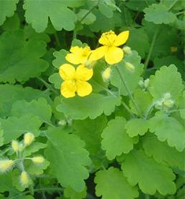
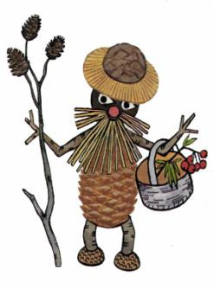
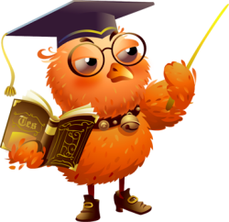
ЧИСТОТЕЛ
От этой чудо - травки
Все спасайтесь, бородавки.
Соком рыжим только смажем-
Не найдем следа их даже.

Slide 28
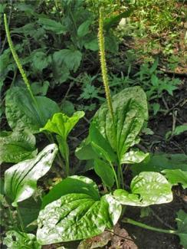
ПОДОРОЖНИК
Тонкий стебель у дорожки,
На конце его – серёжки.
На земле лежат листки –
Небольшие лопушки.
Нам он, как хороший друг,
Лечит раны ног и рук

Slide 29
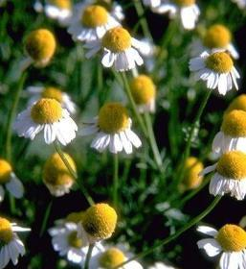
РОМАШКА
Белая корзинка, золотое донце.
В ней лежит росинка,
И сверкает солнце
Этот маленький цветочек –
Для припарок, для примочек.
Если воспаление, отвар-успокоение.

Slide 30
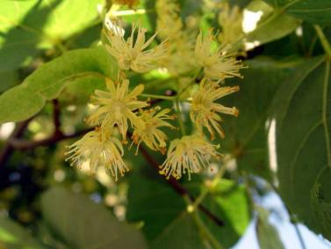
ЛИПА
Простудился, голос сиплый.
Заболела голова?
Медом пахнущий цветочек
Надо заварить скорей,
Дома посиди денечек
И волшебный чай попей.

Slide 31
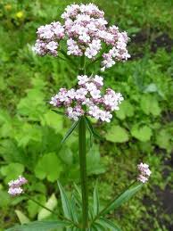
Валериана
Может выпить хоть три банки
Кот душистой этой травки.
Брать пример с него не будем,
Мы ведь не коты, а люди.
Пьют ее, когда волненье,
Что б повысить настроенье.
Мы же прыгаем и скачем –
Не нужна она нам, значит.

Slide 32
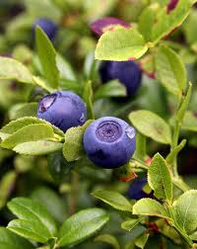
Черника
Вдаль скорее погляди-ка,
Если плохо видишь ты.
То тебе нужна она,
Ягодки, а не цветы.
Да не бойся, ешь скорее
Угощенье для ребят.
От него не почернеешь,
Только будет зорче взгляд.

Slide 33
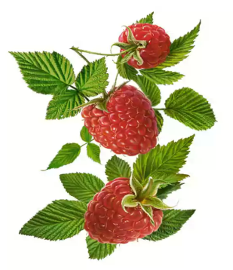
МАЛИНА
У тебя температура
Подскочила невзначай?
Пей не горькую микстуру,
А с ней ты пей сладкий чай.
Не найти лекарств вкуснее,
Уж поверь, на слово мне.
От неё ты пропотеешь,
И опять здоров вполне.

Slide 34
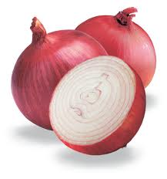
Лук
Овощ этот очень крут!
Убивает всех вокруг.
Помогут фитонциды
От оспы и чумы.
И вылечить простуду
Им тоже сможем мы

Slide 35
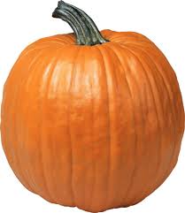
Тыква
Этот плод – аптека наша,
Из него полезна каша,
Семечки – деликатес,
И глистам – противовес.
Диетическое блюдо –
От болезней всех, как чудо!

Slide 36
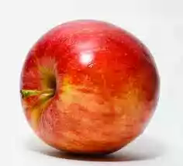
Плоды яблони
Эти вкусные плоды
Всем знакомы с древности.
Все, кто ели, не болели,
Зубы белые блестели,
Малокровие, ожирение
Побеждают без сомнения.
Есть варенье, сок, пюре
И аптека во дворе.

Slide 37
Конкурс «Сохраним зелёного друга»
Составить письменно «Правила поведения в природе»

Slide 38
Спасибо за участие!

